Slide 1


Slide 2
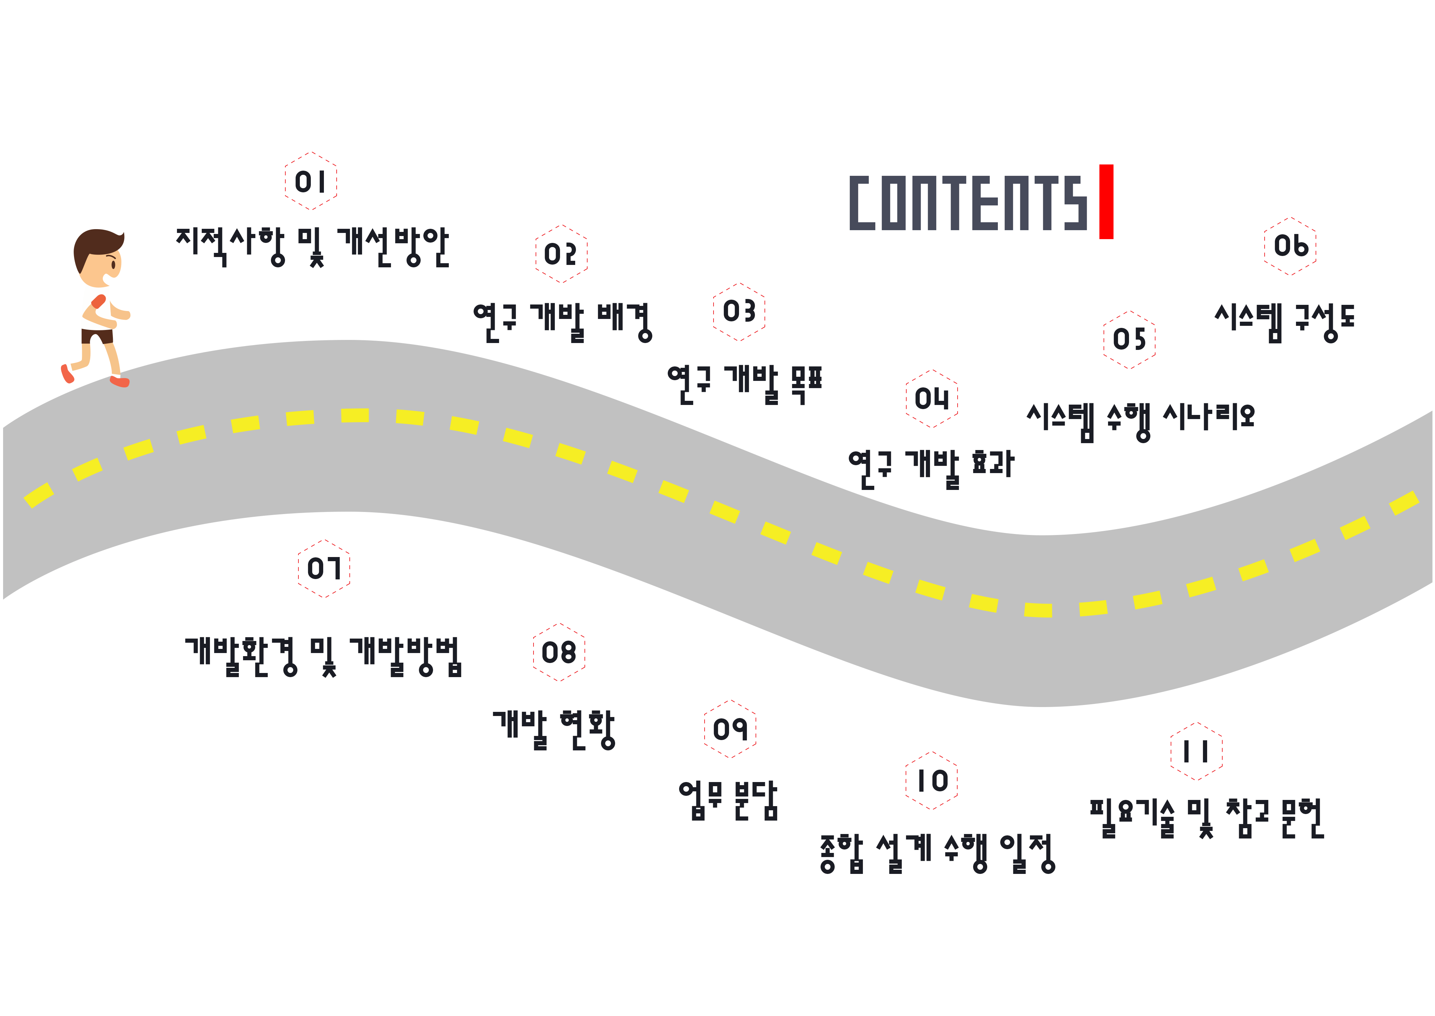

Slide 3
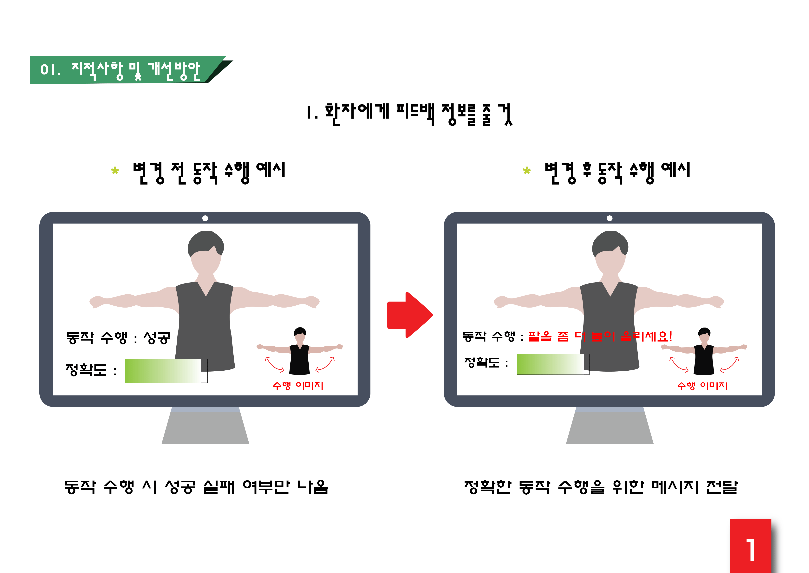

Slide 4
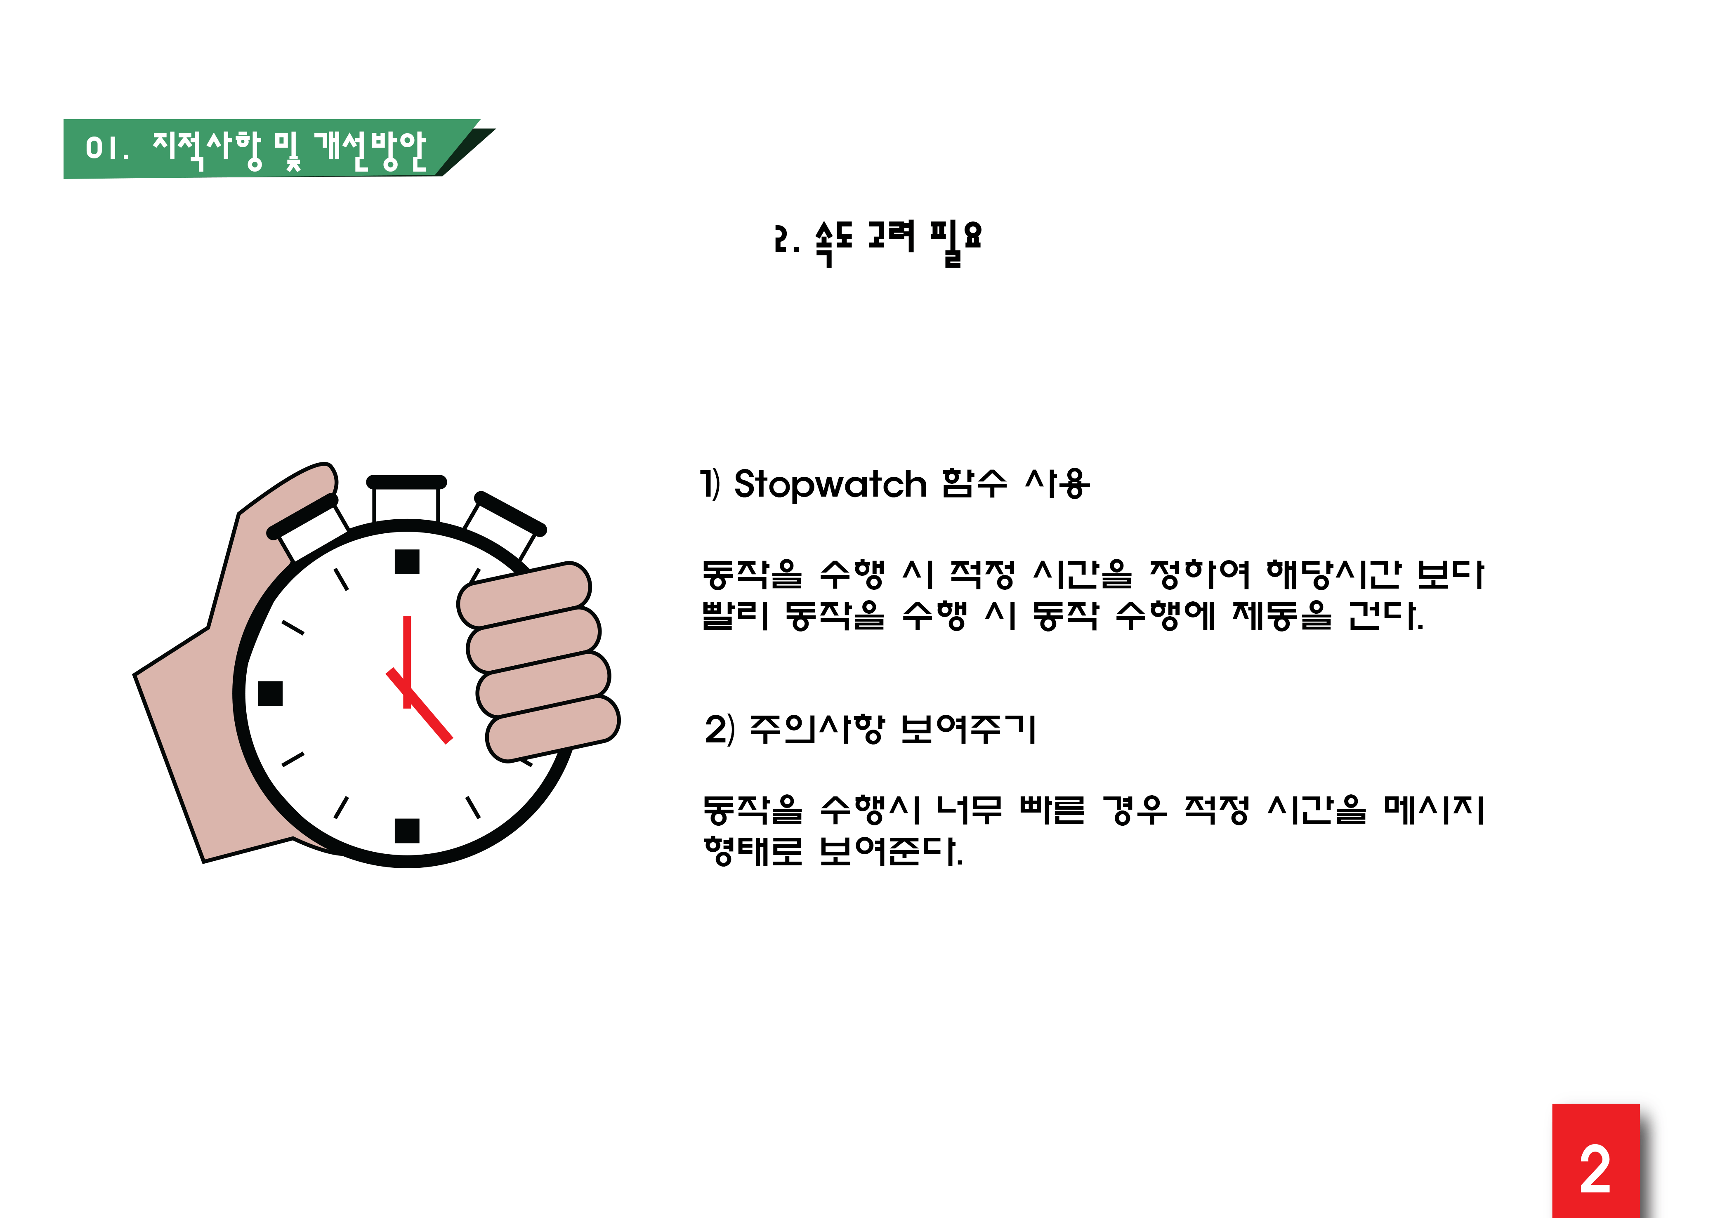

Slide 5
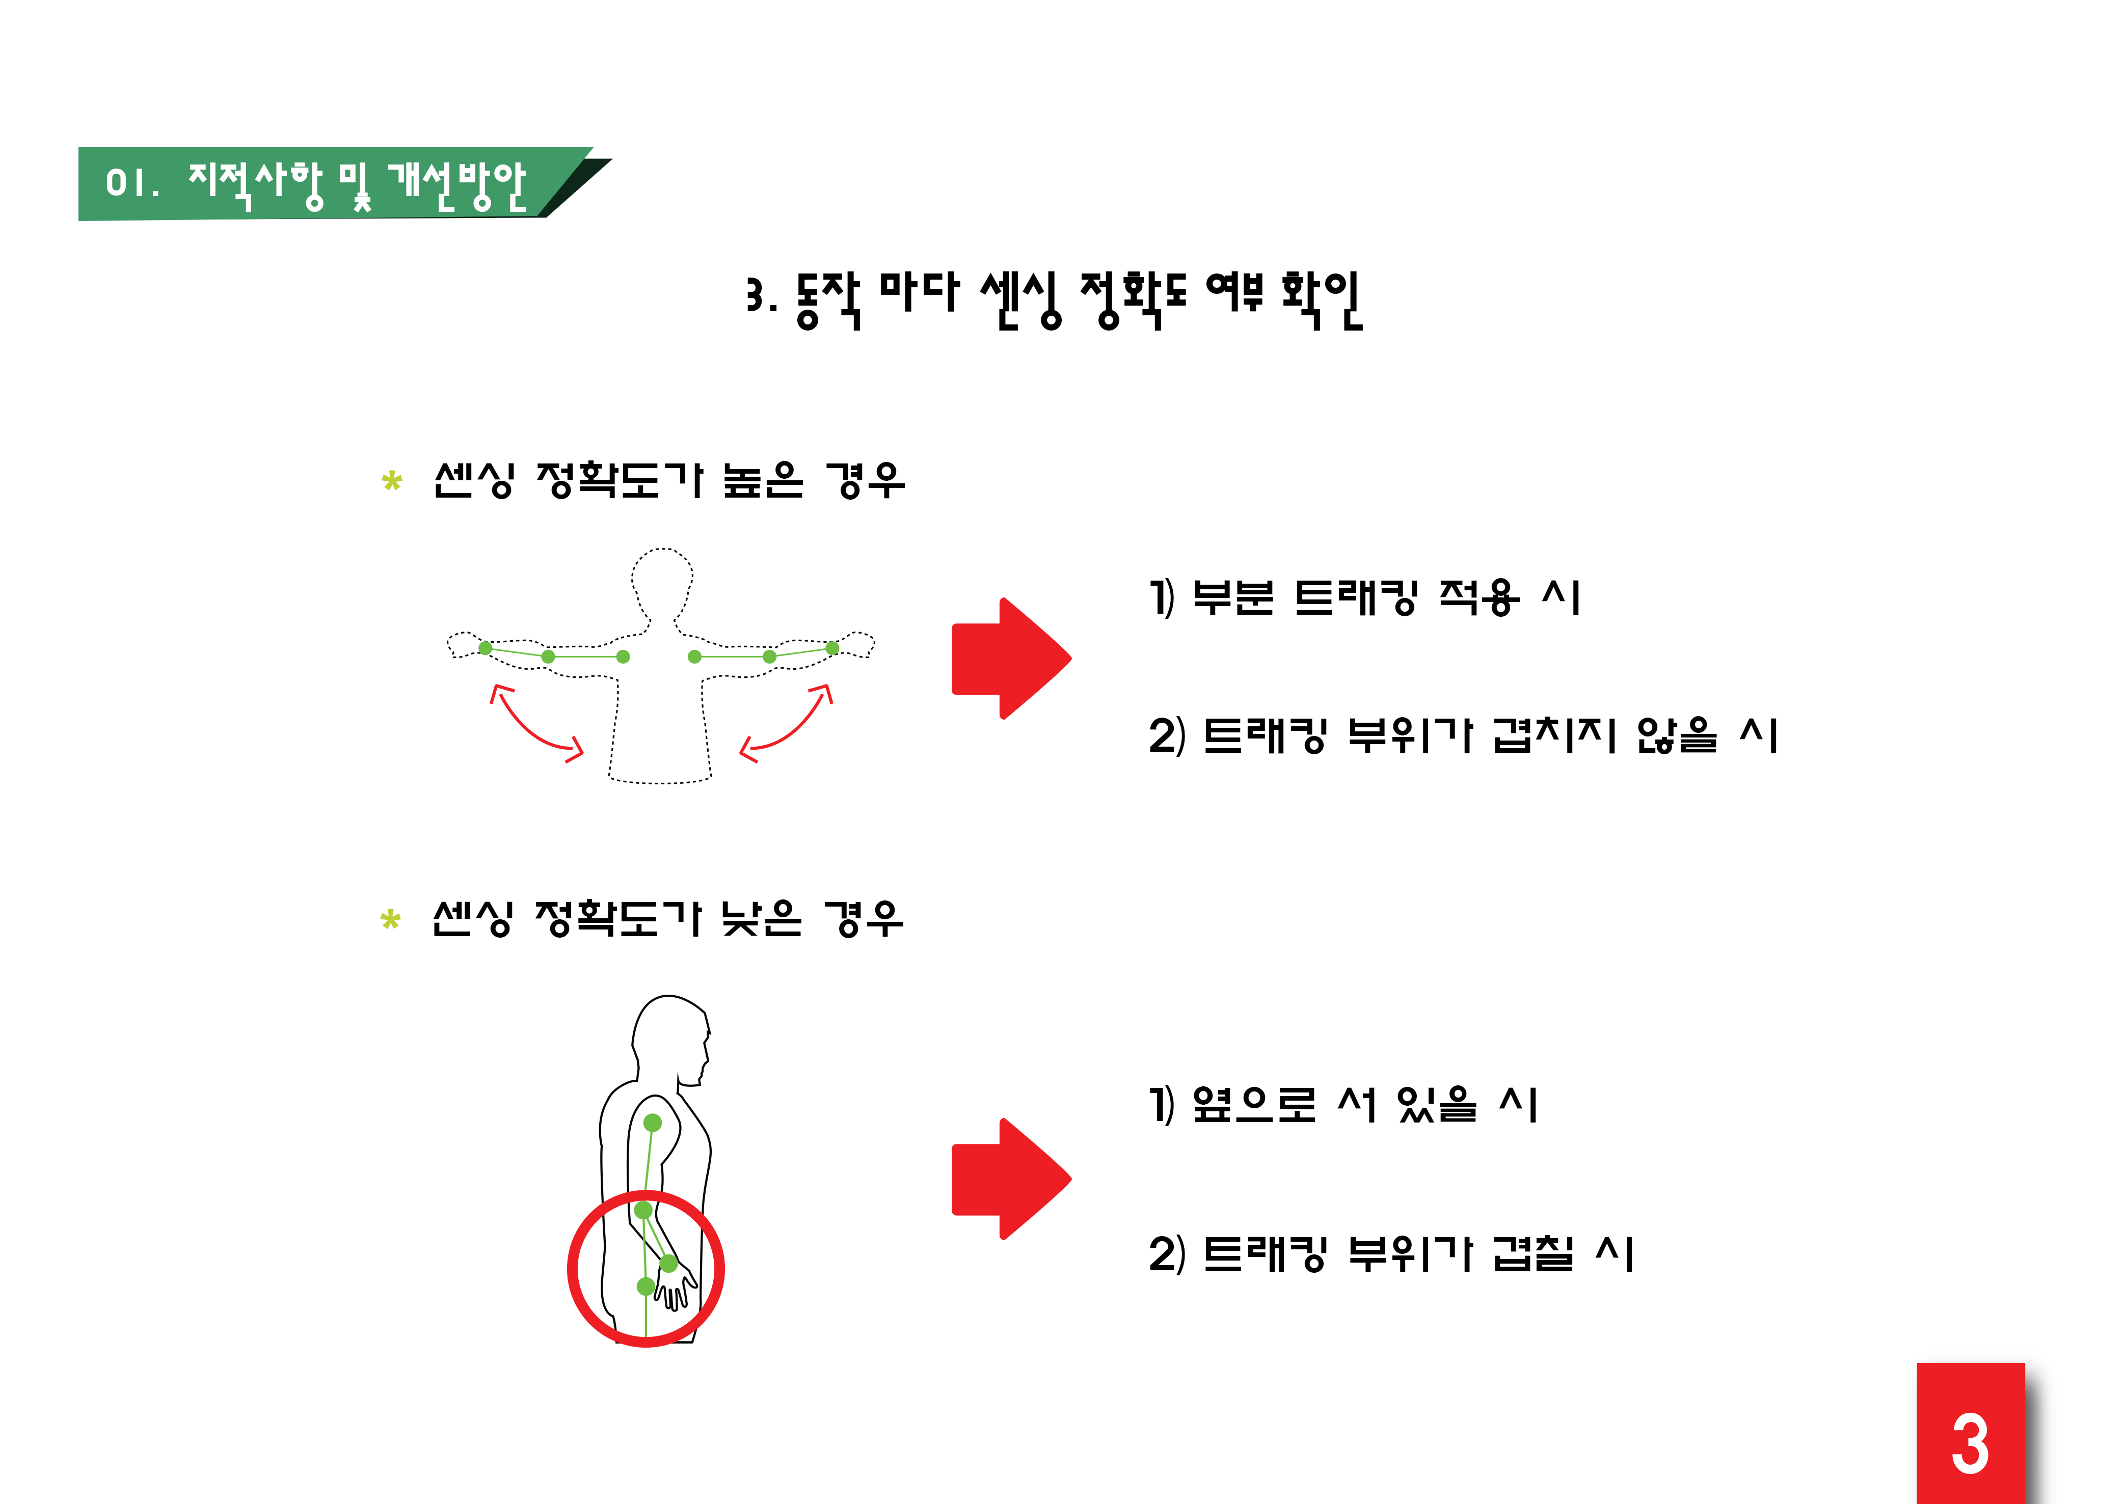

Slide 6
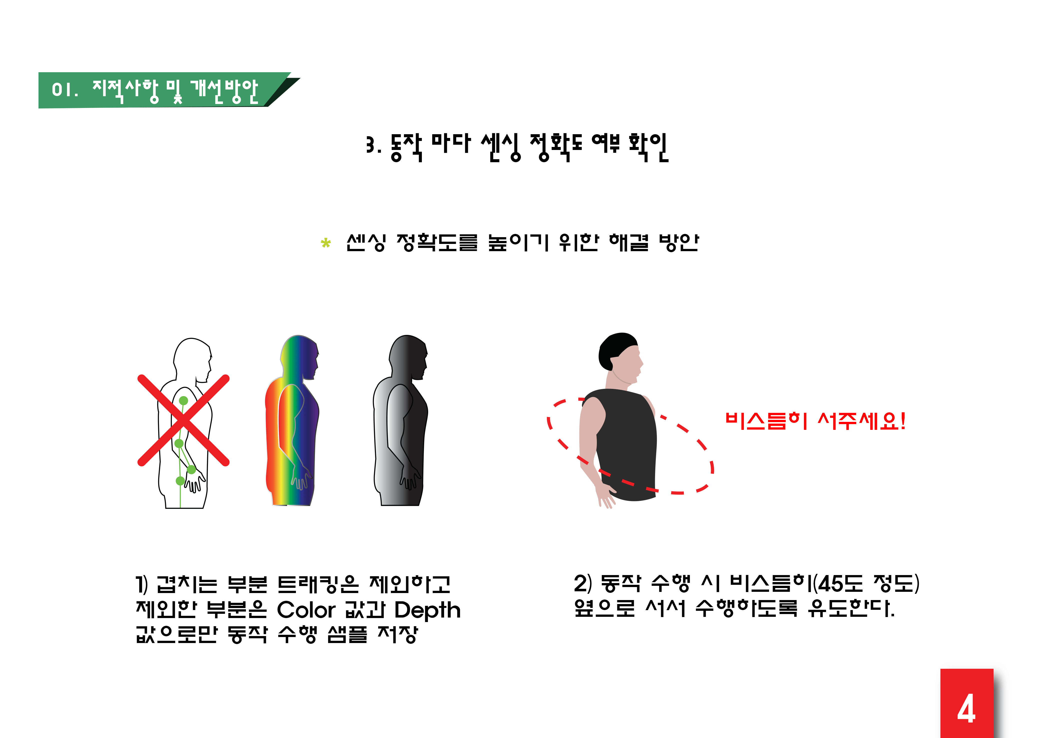

Slide 7
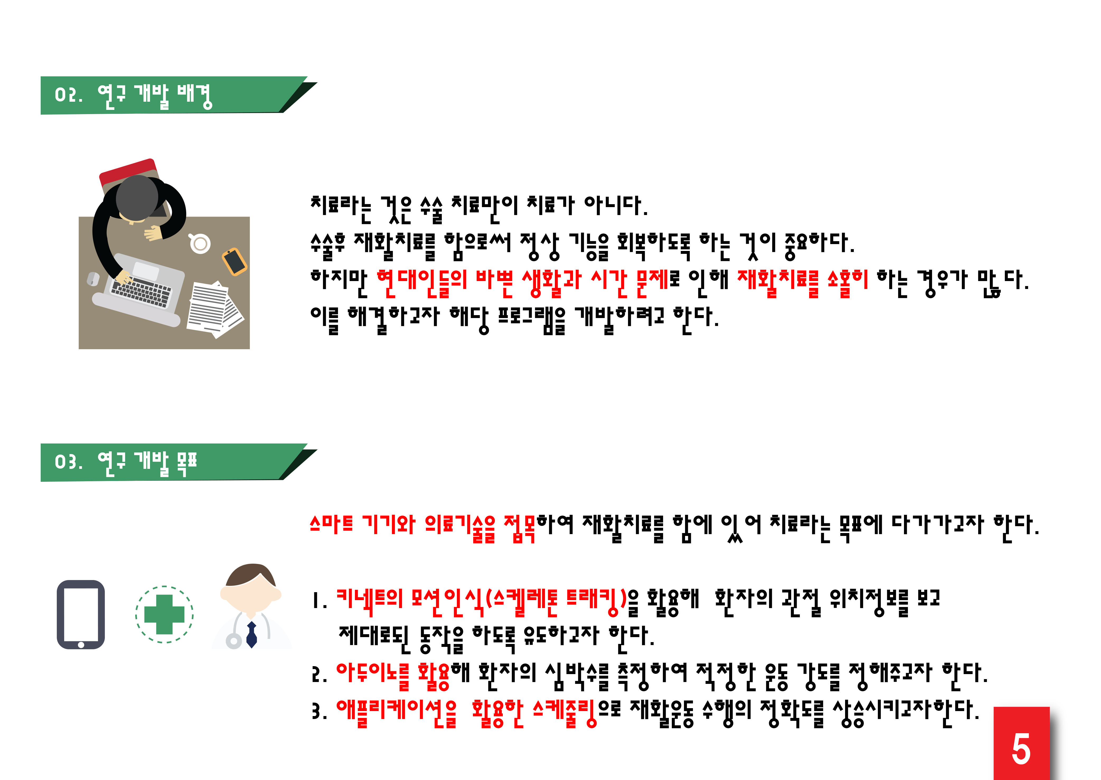

Slide 8
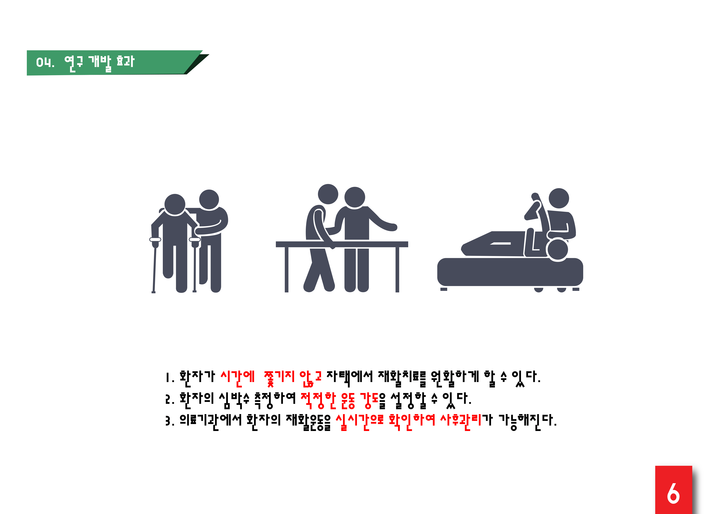

Slide 9
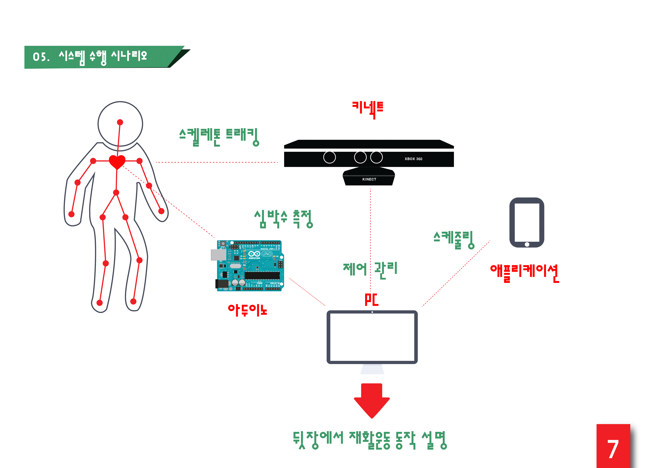

Slide 10
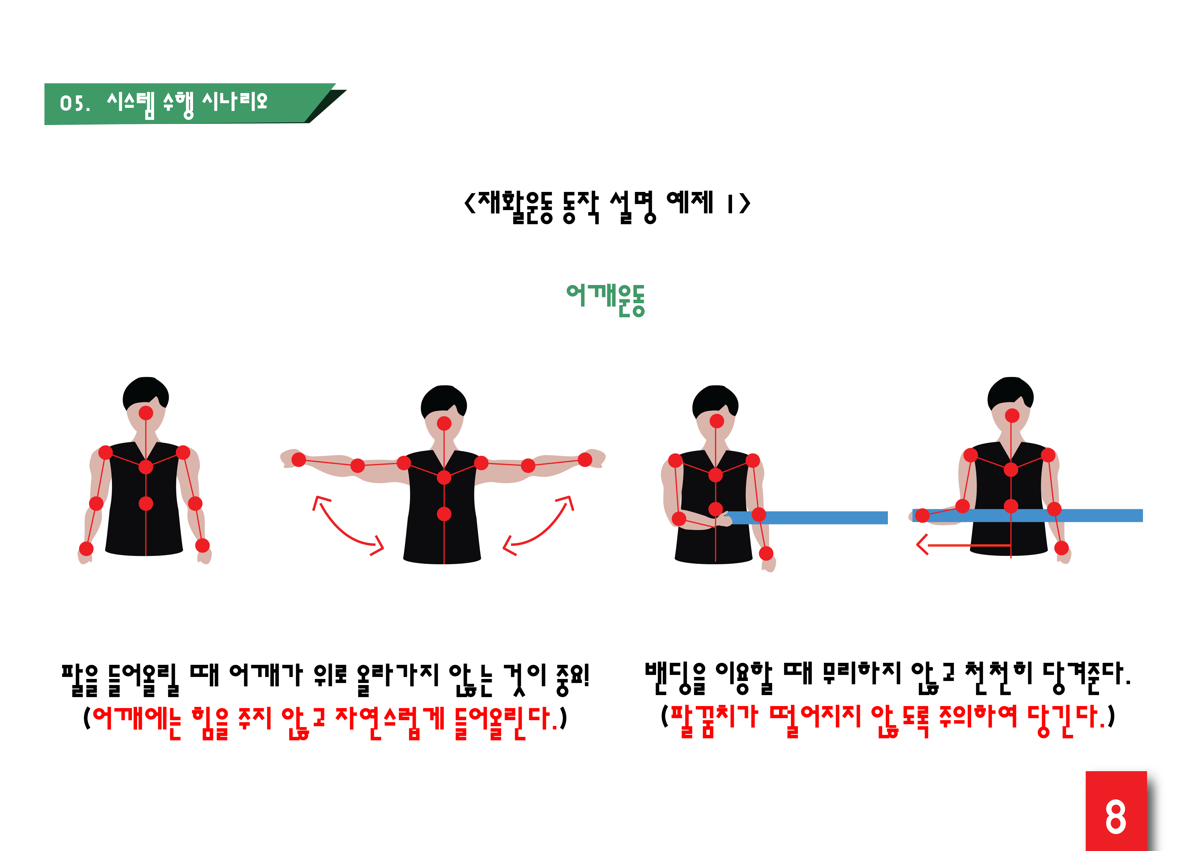

Slide 11
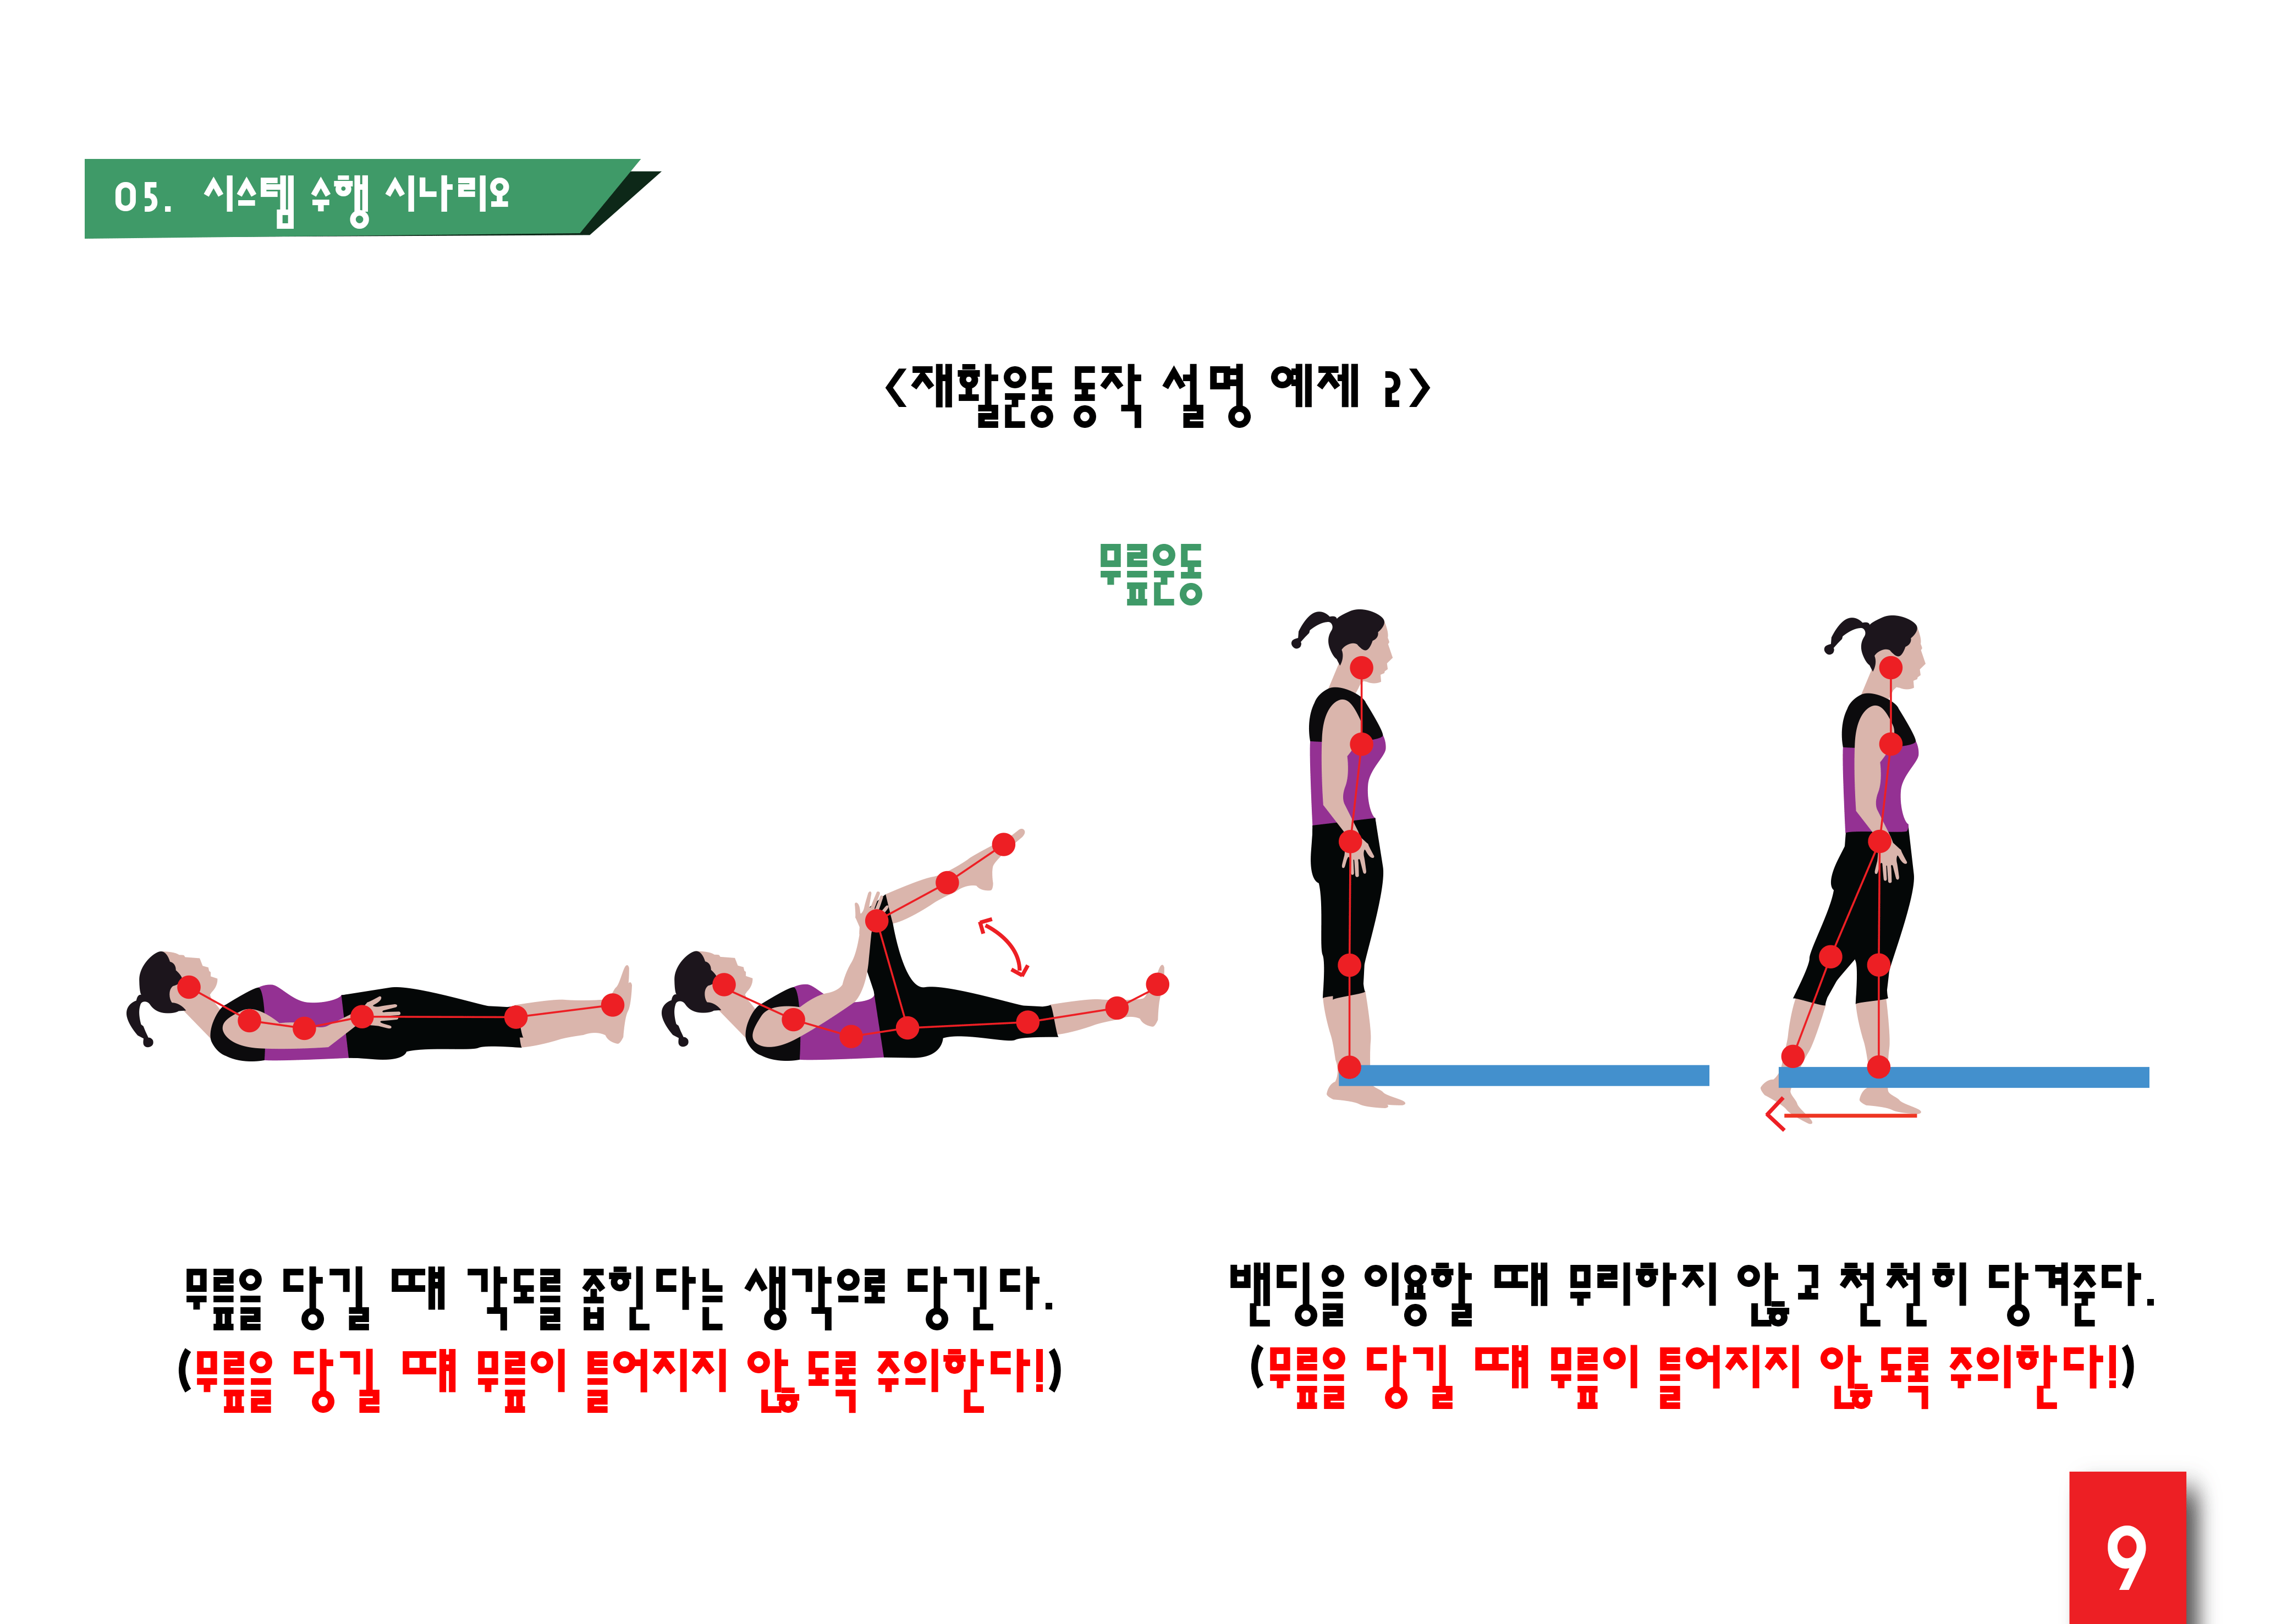

Slide 12
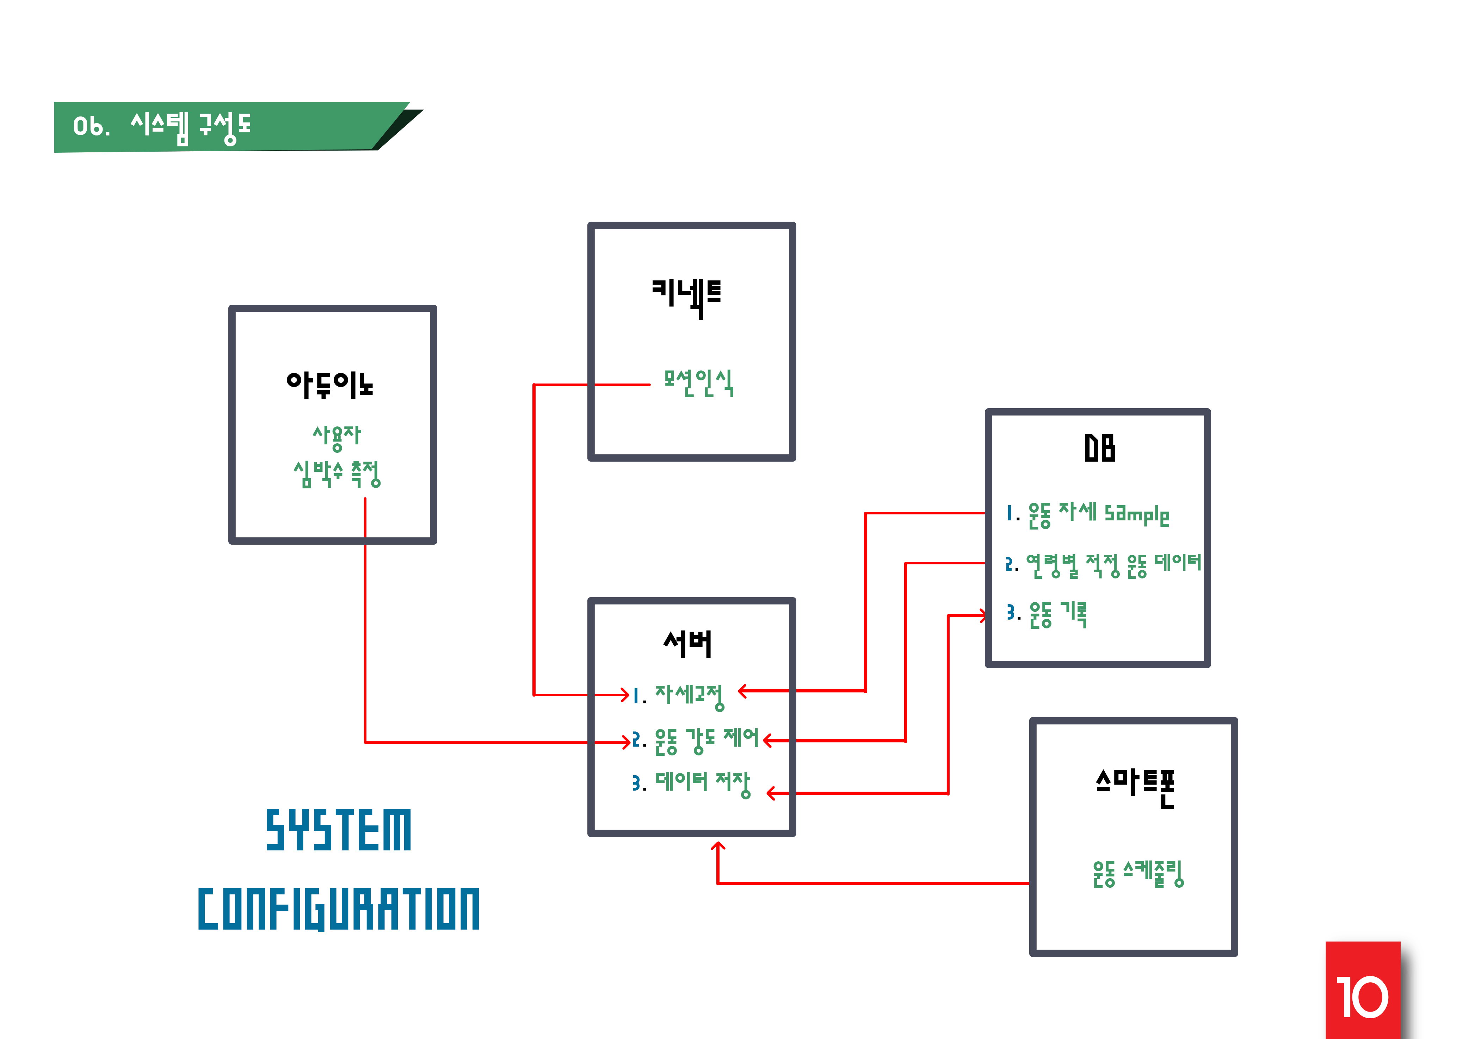

Slide 13
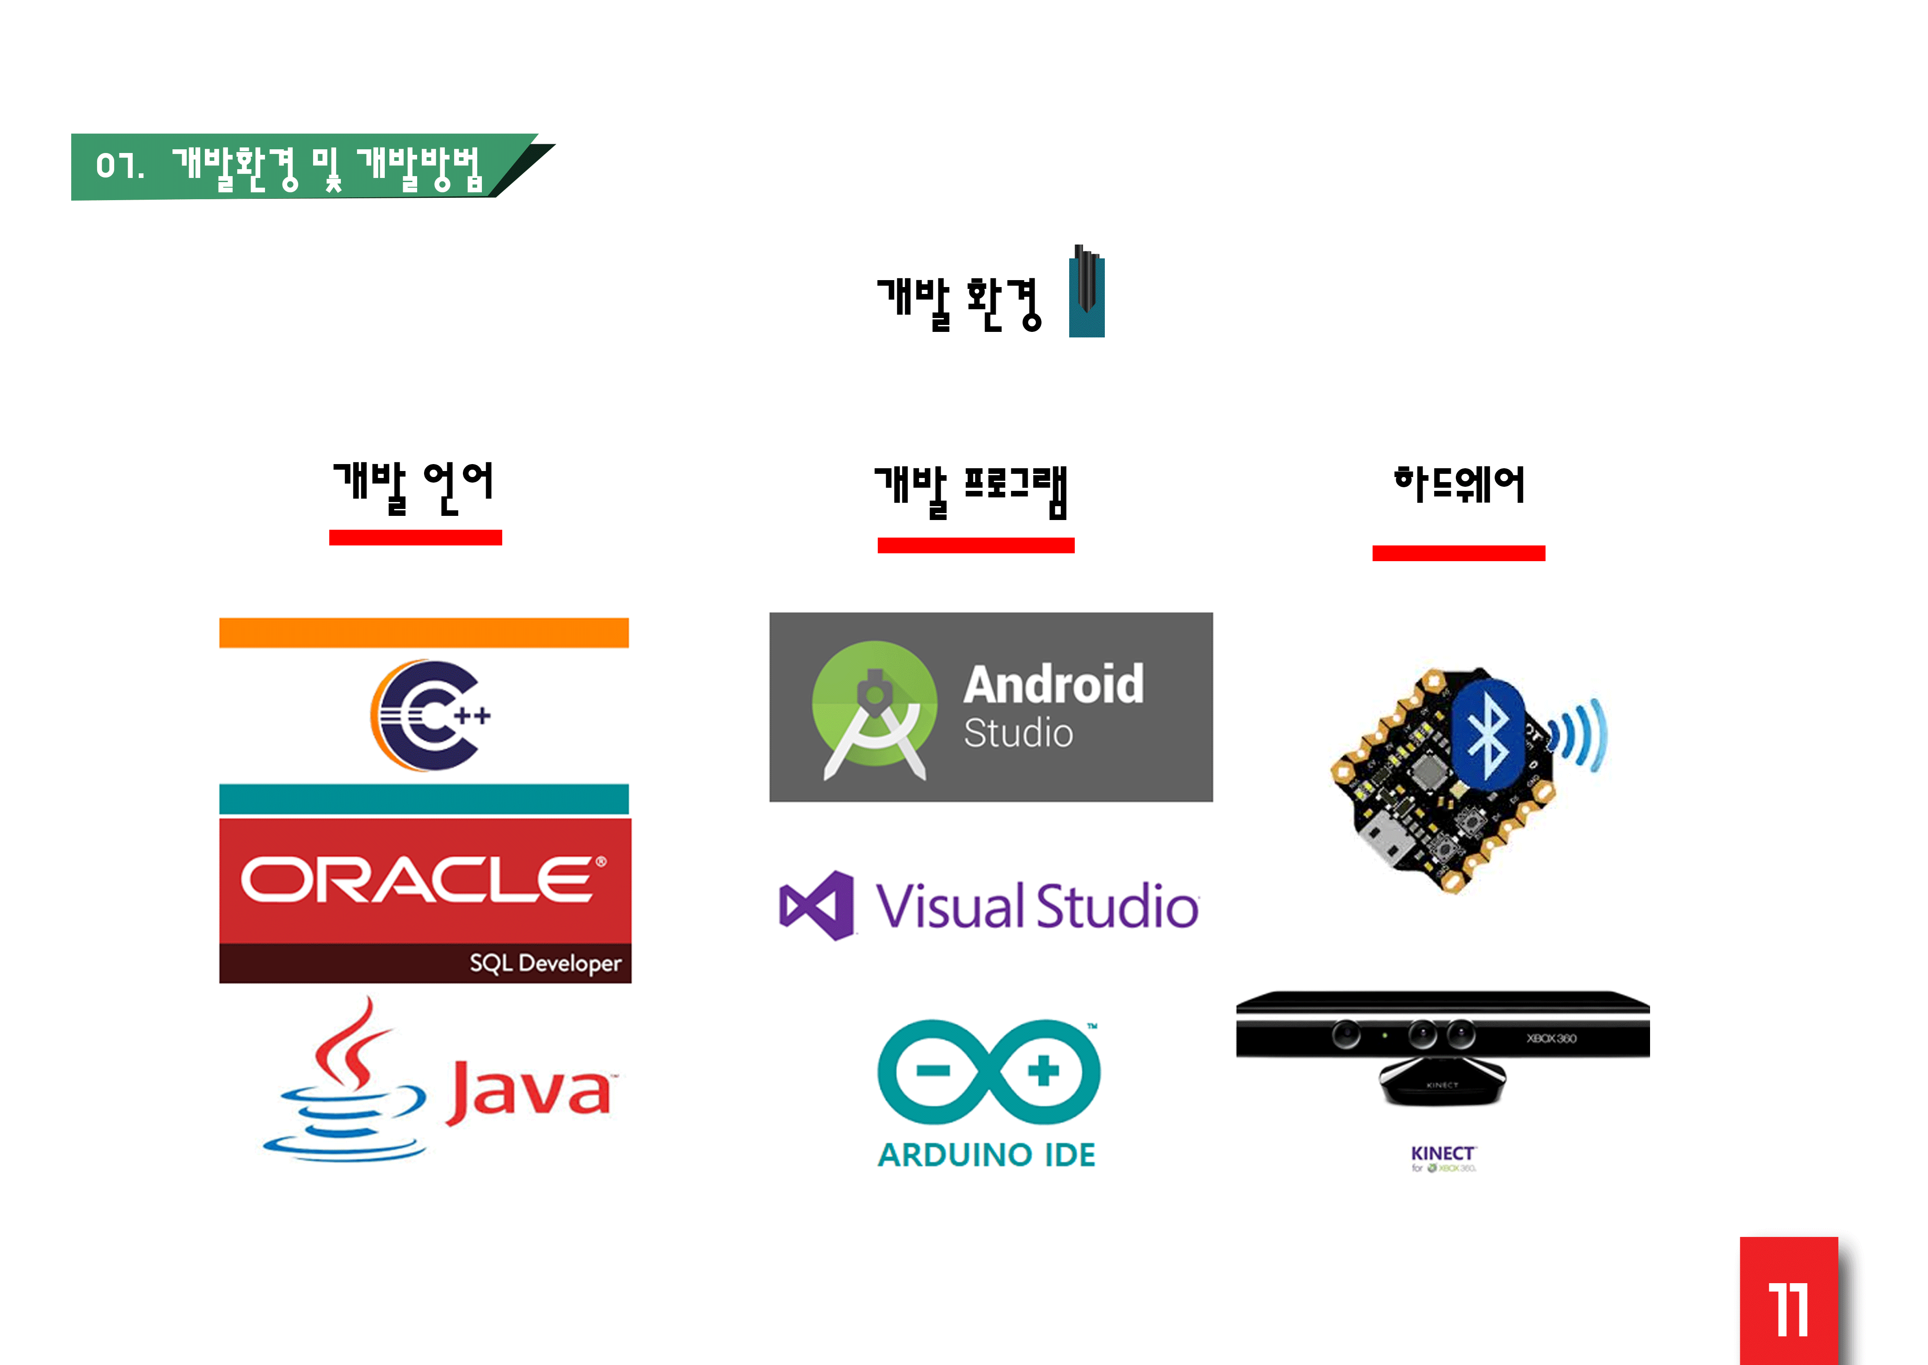

Slide 14
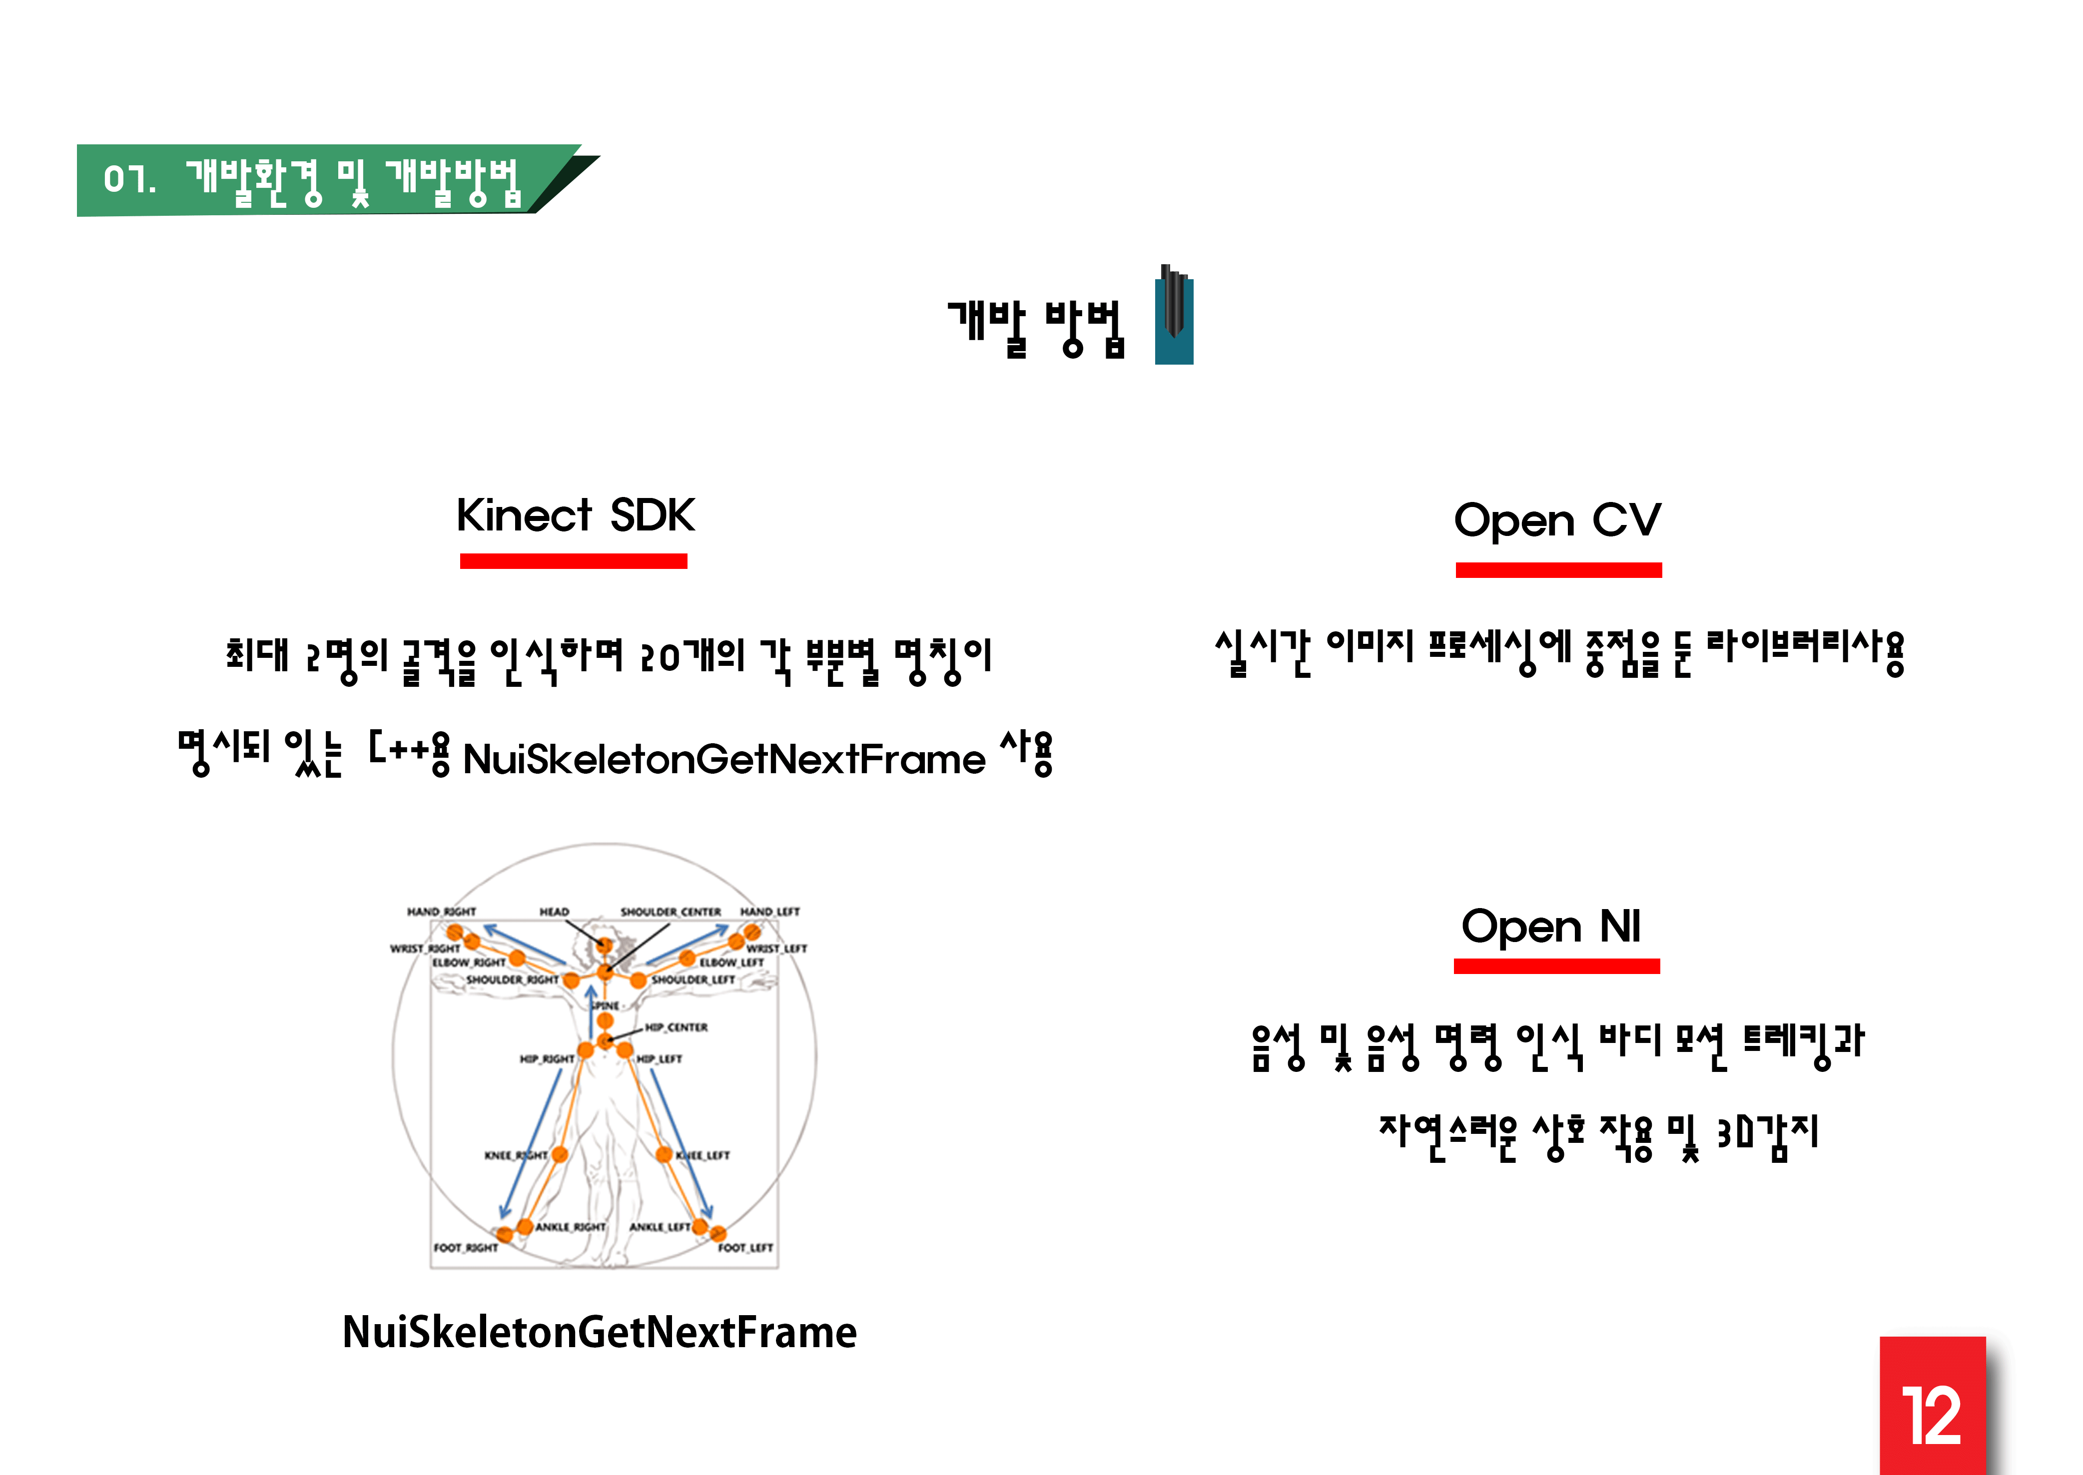

Slide 15
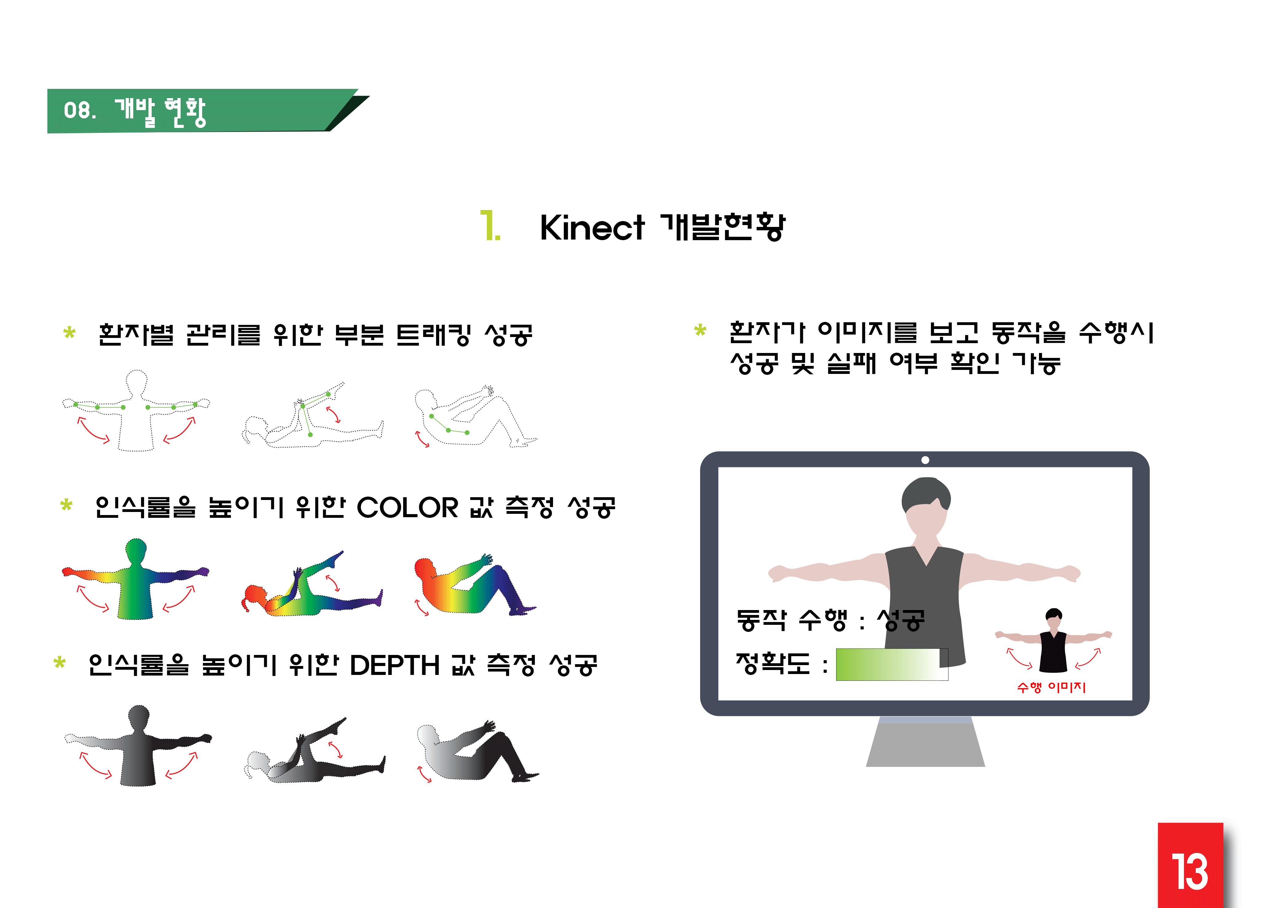

Slide 16
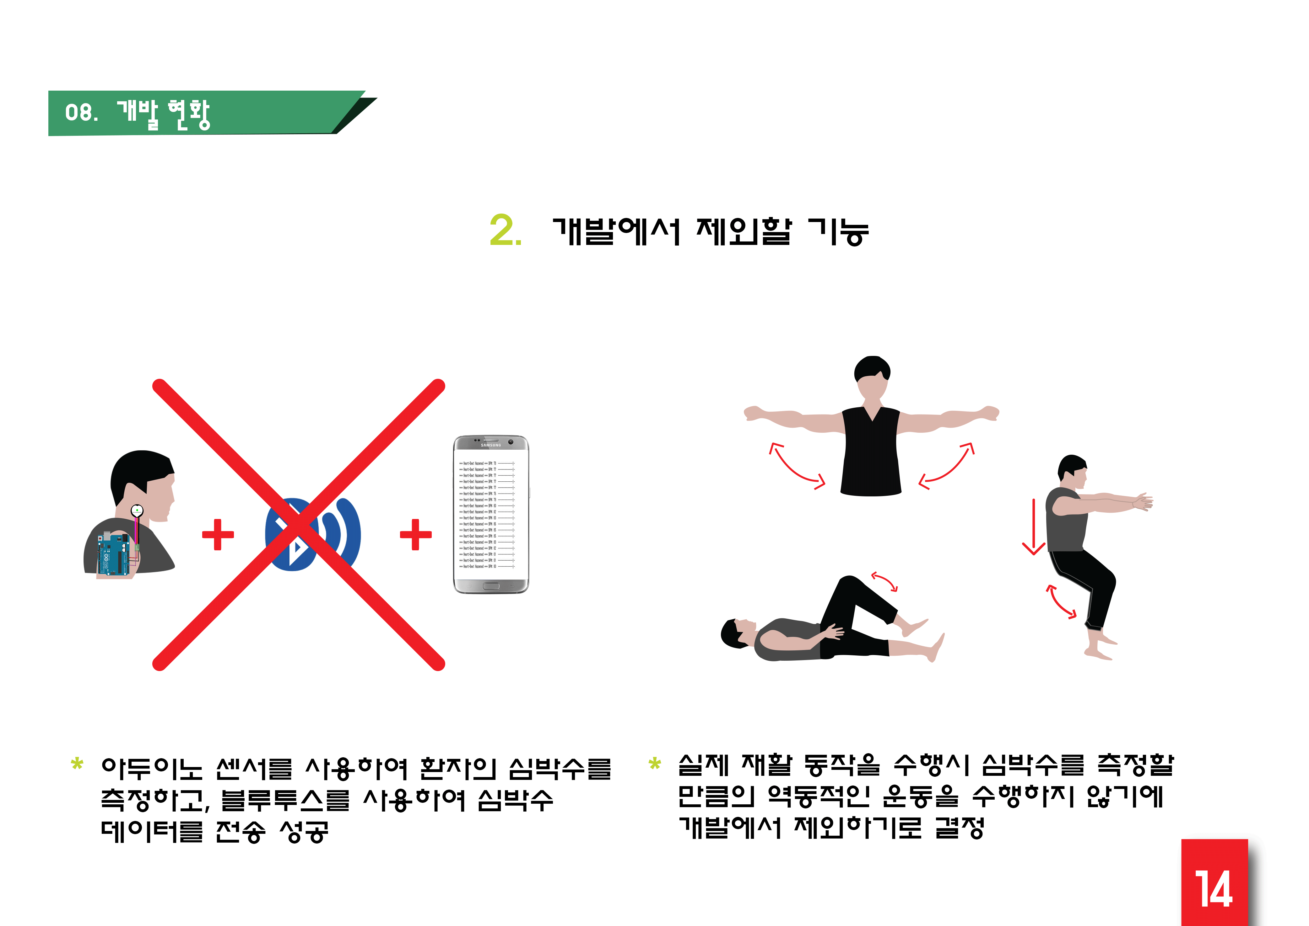

Slide 17
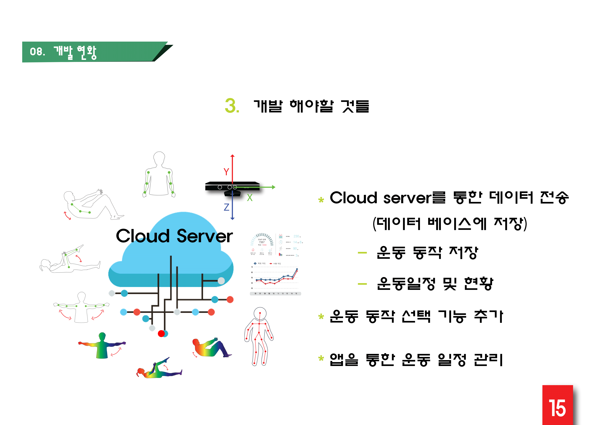

Slide 18
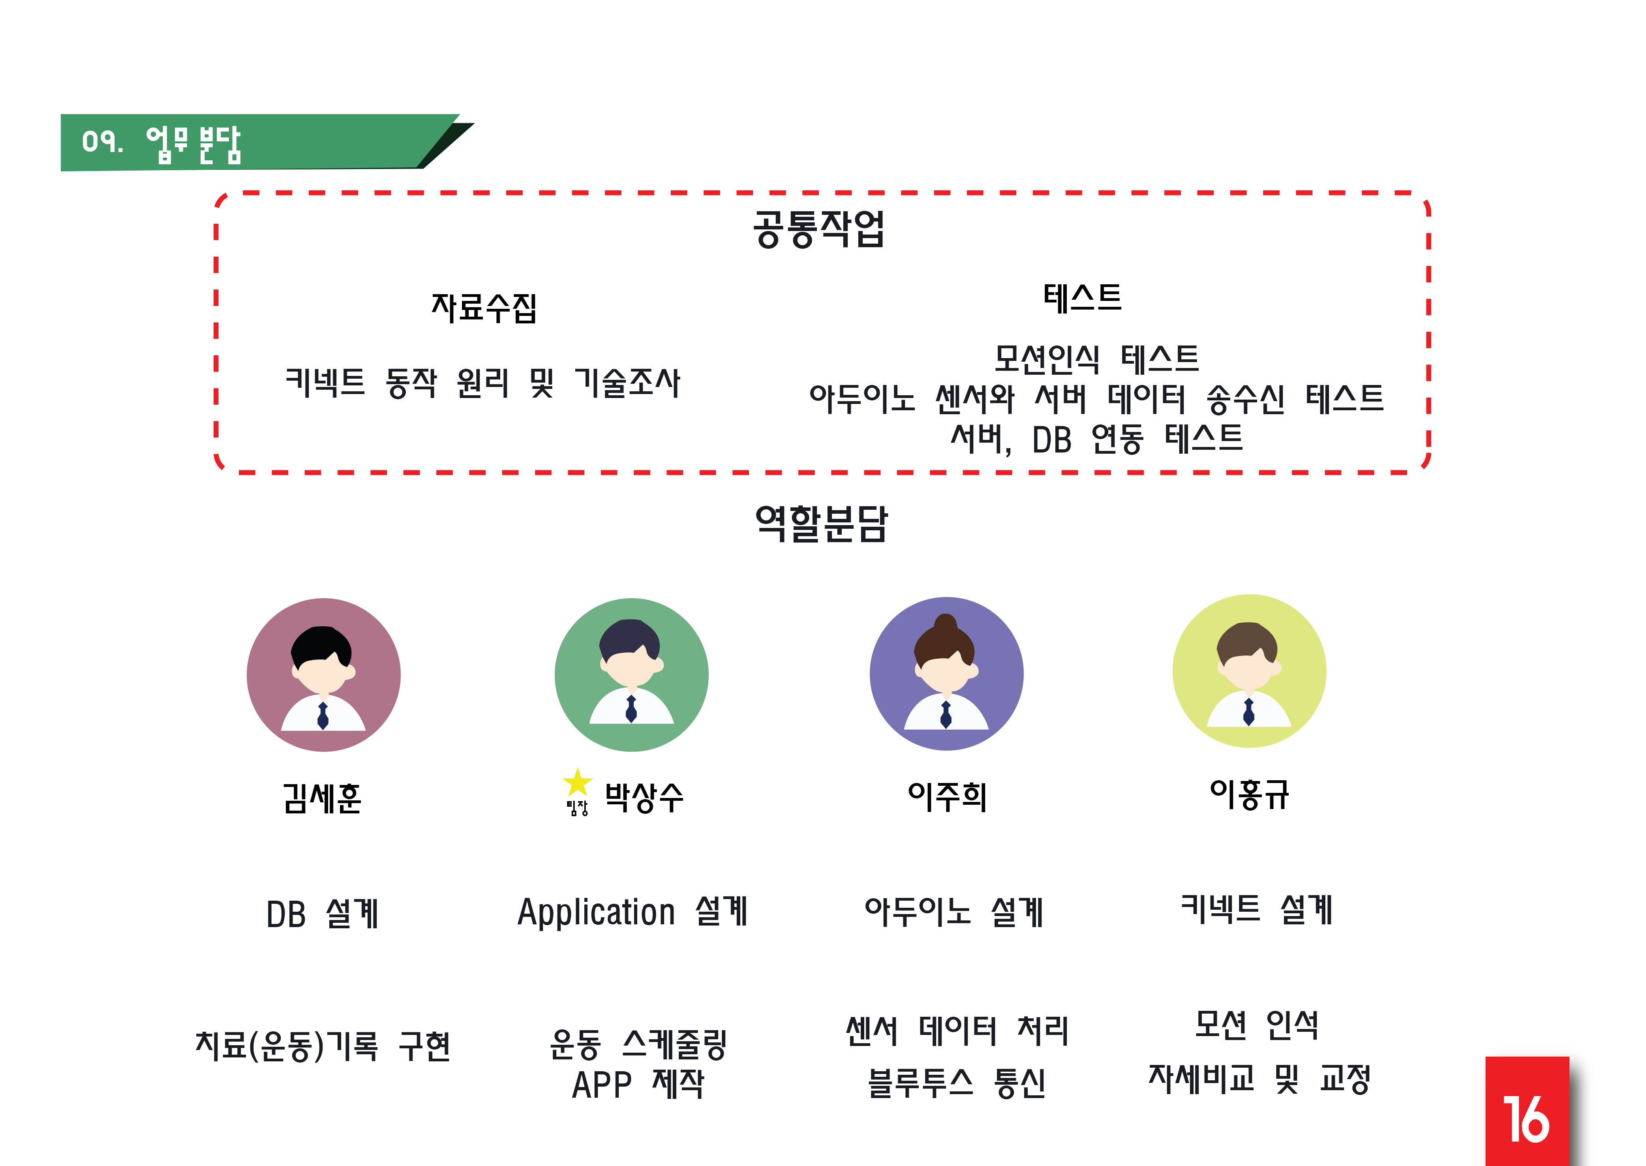

Slide 19
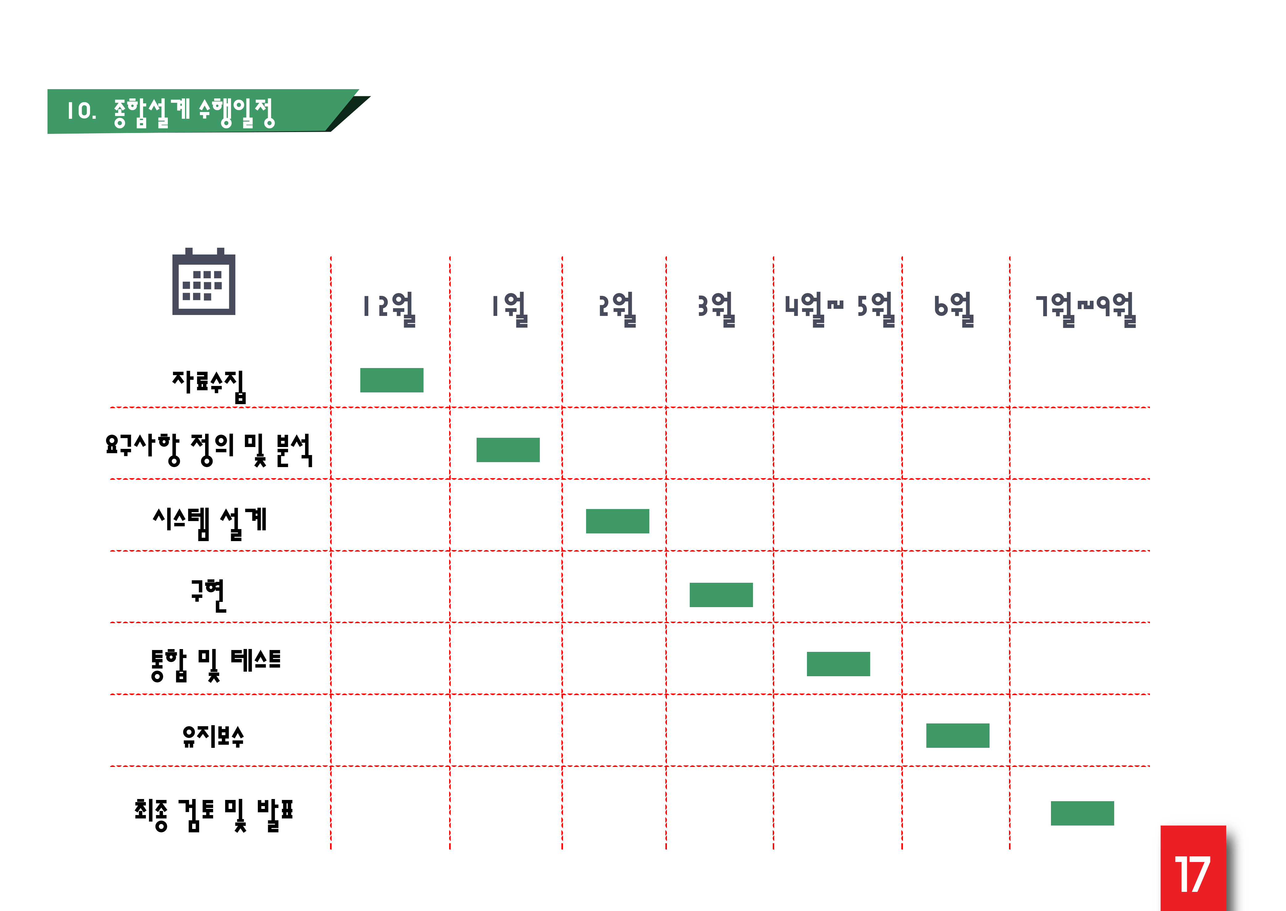

Slide 20
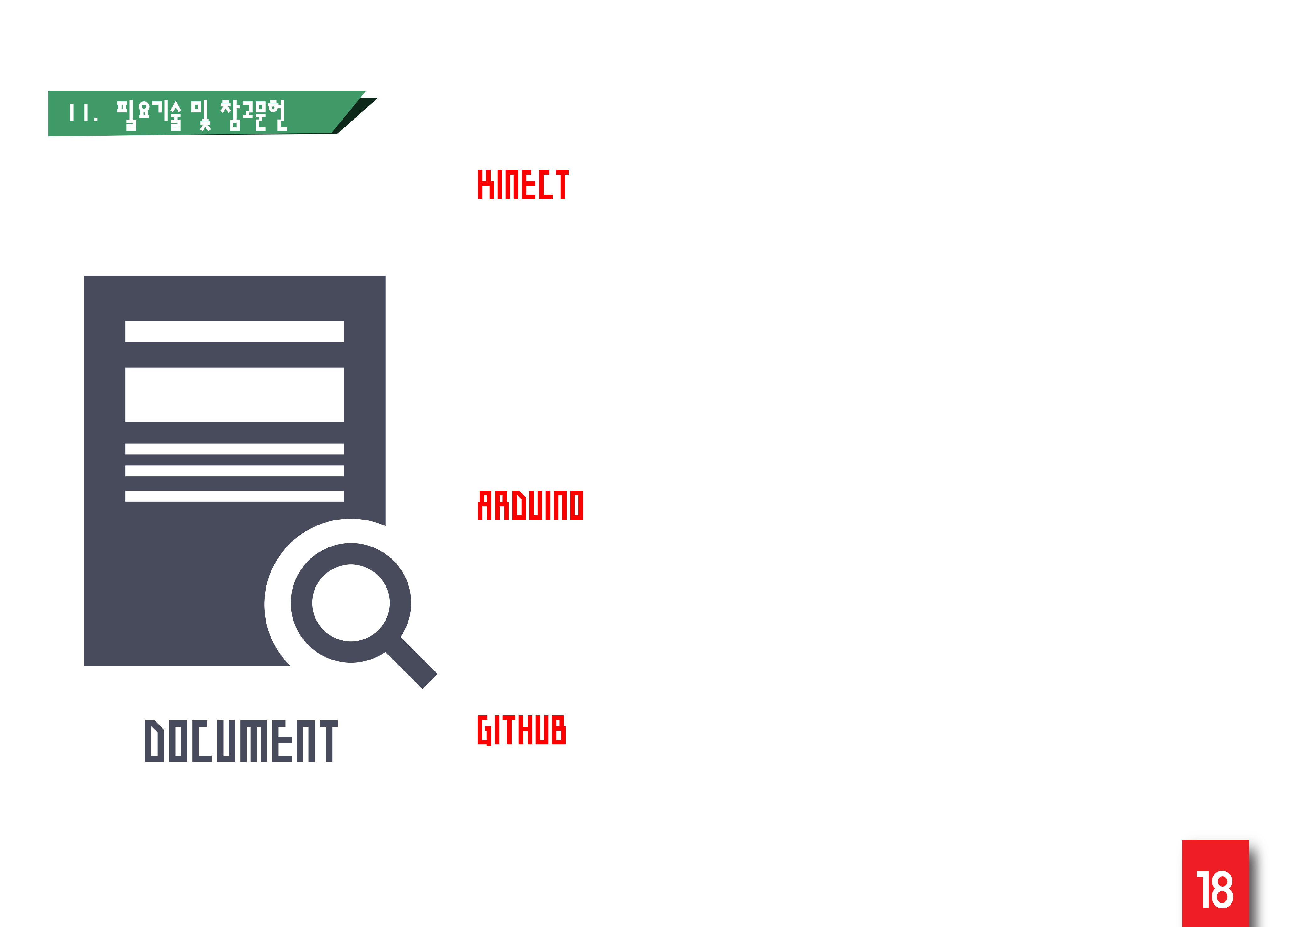
-> 강찬석, Kinect 개발 입문서 C/C++에서의 Kinect 개발
한국과학기술연구원 실감교류 로보스틱 연구센터, 2012.
-> 채영숙, KINECT를 활용한 재활 치료용 기능성 게임 개발
멀티미디어학회 논문지, 제17권, 제2호, p 250 – 256, 2014.
-> 키넥트를 이용한 개발 커뮤니티 http://cafe.naver.com/openkinect
-> 심박센서 아두이노 관련 정보
http://pulsesensor.myshopify.com/pages/code-and-guide
-> 아두이노를 이용한 개발 커뮤니티
http://cafe.naver.com/arduinostory
-> https://gist.github.com/verylongrun
박상수 : kpu2015150044
이주희 : juhee116
김세훈 : verylongrun
이홍규 : ekflalsha15

Slide 21


